Slide 1

PRESENTASI PROPOSAL & PUBLIKASI RISET INFORMATIKA (UTS & UAS)
FAKULTAS ILMU KOMPUTER — PROGRAM STUDI INFORMATIKA
UNIVERSITAS PEMBANGUNAN NASIONAL "VETERAN" JAWA TIMUR (2026)
PREDIKSI PERGERAKAN HARGA SOLANA MENGGUNAKAN MODEL HIBRIDA CNN-BILSTM DENGAN MEKANISME ATTENTION BERBASIS INDIKATOR TEKNIKAL
Studi Komparatif & Ablasi terhadap Arsitektur LSTM, GRU, BiLSTM, dan CNN-BiLSTM pada Dataset Multivariat SOL-USD (2021–2026)
Peneliti / Mahasiswa : Muhammad Bazwa Arigusna (NPM. 23081010250)
Dosen Pengampu / Pembimbing : Dr. Basuki Rahmat, S.Si., MT.
Target Luaran : Proposal Skripsi Standar Fasilkom UPNVJT 2025 & Publikasi Jurnal Nasional Terakreditasi SINTA 3

Slide 2
1. Latar Belakang & Urgensi Penelitian
Mengapa Prediksi Pergerakan Harga Solana (SOL-USD) Sangat Penting untuk Diteliti?
Keunggulan & Karakteristik Unik Blockchain Solana
• Infrastruktur Layer-1 generasi ketiga yang memadukan konsensus Proof of History (PoH) dan Proof of Stake (PoS) [1], [2].
• Kapasitas throughput tinggi (ribuan TPS) dengan waktu blok ~400 ms mendorong ledakan aktivitas DEX, DeFi, dan NFT [13], [14].
• Tingginya aktivitas perdagangan algoritmik memicu mikrostruktur pasar yang jauh lebih fluktuatif dibanding Bitcoin [10], [11].
• Rentang harga historis 2021–2026 bergerak ekstrem dari USD 2,99 hingga USD 261,87 (simpangan baku USD 66,82).
• Model statistik linier (ARIMA/GARCH) gagal memetakan dinamika non-stasioner dan lonjakan harga mendadak pada Solana [5], [11].
Kelemahan Metode Eksisting & Solusi yang Diusulkan
• Model LSTM dan GRU standar pada riset terdahulu [3], [6], [8] mayoritas hanya menggunakan harga penutupan univariat.
• Tanpa indikator momentum (RSI, MACD) dan volatilitas (Bollinger Bands, ATR), model rentan mengalami keterlambatan fase (lagging).
• Jaringan rekuren murni belum dilengkapi penyaring fitur morfologi lokal antar-indikator (1D-CNN) [15], [21].
• Pemampatan sekuen 20 hari ke satu hidden state akhir menghilangkan fokus pada langkah waktu krusial.
• SOLUSI USULAN: Arsitektur Hibrida CNN-BiLSTM + Temporal Bahdanau Attention berbasis 14 fitur indikator teknikal.
Muhammad Bazwa Arigusna (NPM 23081010250) | Dosen Pengampu: Dr. Basuki Rahmat, S.Si., MT. | Informatika UPNVJT [2/13]

Slide 3
2. Rumusan Masalah, Tujuan, & Batasan Penelitian
Fokus Pertanyaan Penelitian (Research Questions) dan Ruang Lingkup Eksperimen
Rumusan Masalah & Tujuan Penelitian
• RQ1: Bagaimana mengonstruksi matriks 14 fitur multivariat (OHLCV + 9 indikator teknikal) pada deret waktu harian Solana?
• RQ2: Bagaimana merancang arsitektur hibrida CNN-BiLSTM dengan mekanisme Temporal Attention untuk prediksi harga SOL-USD?
• RQ3: Seberapa besar peningkatan akurasi model usulan dibanding LSTM, GRU, BiLSTM, dan CNN-BiLSTM (MAE, RMSE, MAPE, R², DA)?
• RQ4: Bagaimana kontribusi indikator teknikal pada studi ablasi (univariat vs multivariat) serta interpretasi bobot perhatian α_t?
• Tujuan: Mencapai kesalahan MAPE < 2% dan ketepatan arah (Directional Accuracy) > 75% pada data uji.
Batasan Masalah & Kontribusi Penelitian
• Objek Data: Pasangan perdagangan harian SOL-USD dari Yahoo Finance periode 1 Januari 2021 – 30 September 2026 (2.080 baris bersih).
• Variabel Input: 14 fitur (Close, Open, High, Low, Volume, EMA-14, EMA-50, RSI-14, MACD, Signal, BB Upper/Lower, ATR-14, OBV).
• Jendela Sekuensial (Lookback Window): T = 20 hari perdagangan untuk memprediksi harga penutupan t + 1.
• Pembagian Kronologis (Tanpa Kebocoran Data): 70% Data Latih (1.456 hari), 15% Validasi (312 hari), 15% Uji (312 hari).
• Landasan Literatur: Didukung 48 referensi paper riil (2021–2026) terindeks SINTA 2/3 dan Scopus/IEEE.
Muhammad Bazwa Arigusna (NPM 23081010250) | Dosen Pengampu: Dr. Basuki Rahmat, S.Si., MT. | Informatika UPNVJT [3/13]

Slide 4
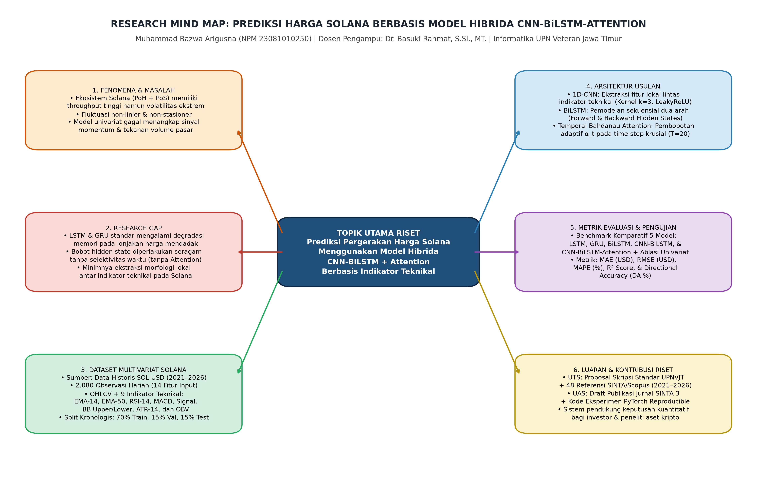
3. Peta Konsep Penelitian (Research Mind Map)
Pemetaan Menyeluruh Masalah, Research Gap, Dataset, Metodologi, Evaluasi, dan Luaran
Muhammad Bazwa Arigusna (NPM 23081010250) | Dosen Pengampu: Dr. Basuki Rahmat, S.Si., MT. | Informatika UPNVJT [4/13]

Slide 5
4. Analisis Research Gap & Matriks State-of-the-Art
Perbandingan Posisi Penelitian terhadap Studi Terdahulu (2021–2026) dari 48 Referensi
Ref & Tahun | Penulis & Jurnal | Objek | Metode | Fitur Input | Celah Penelitian (Gap)
[28] 2022 | Rizkilloh & Widiyanesti (Jurnal RESTI - SINTA 2) | Crypto (BTC) | LSTM | OHLCV | Tanpa ekstraksi 1D-CNN, BiLSTM dua arah, & Attention.
[43] 2023 | Seabe dkk. (Fractal & Fractional - Scopus Q1) | BTC, ETH, LTC | LSTM, GRU, BiLSTM | Close & Volume | Representasi bertumpu pada hidden state akhir (tanpa Attention).
[15] 2025 | Diash, Idhom, & Trimono (JAIC - SINTA 2) | Ethereum | Hybrid CNN-BiLSTM | Harga Historis | Sudah menggabungkan CNN-BiLSTM, namun belum ada Temporal Attention.
[3] 2025 | Aldo dkk. (IEEE ITIS 2025) | Solana (SOL) | Varian LSTM | SOL/USD Univariat | Belum mengintegrasikan 1D-CNN, BiLSTM, & 9 indikator teknikal.
[4] 2025 | Pane dkk. (IEEE ICTS 2025) | Solana (SOL) | Stacked Ensemble | Lag & EMA | Belum menyertakan osilator momentum (RSI, MACD) & volatilitas (ATR, BB).
[6] 2026 | Herdian (Jurnal SOSTECH - SINTA 3) | Solana (SOL) | LSTM Framework | Harga Jangka Pendek | Rentan mengalami keterlambatan fase (lagging) pada lonjakan ekstrem.
Usulan (2026) | Arigusna & Rahmat (Penelitian Ini) | Solana (SOL) | Hybrid CNN-BiLSTM + Attention | 14 Fitur (OHLCV + 9 Indikator) | Menjawab seluruh gap: 1D-CNN + BiLSTM + Bahdanau Attention + Evaluasi DA & Ablasi.
Muhammad Bazwa Arigusna (NPM 23081010250) | Dosen Pengampu: Dr. Basuki Rahmat, S.Si., MT. | Informatika UPNVJT [5/13]

Slide 6
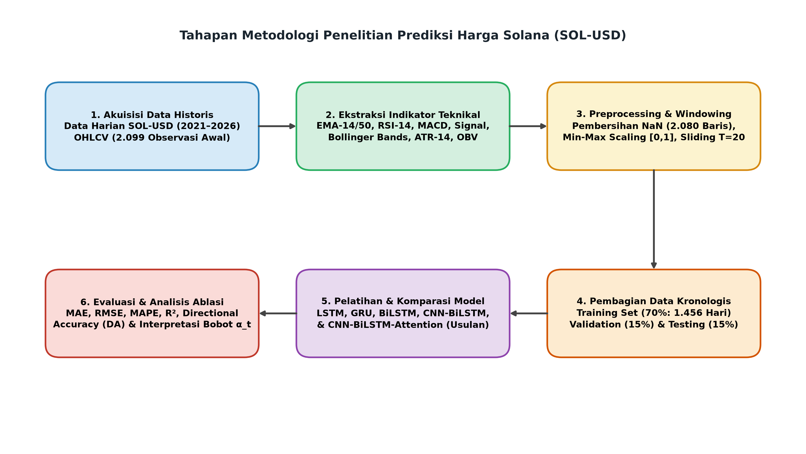
5. Tahapan Metodologi Penelitian
Enam Tahapan Sistematis dari Akuisisi Data hingga Evaluasi Multi-Metrik
Muhammad Bazwa Arigusna (NPM 23081010250) | Dosen Pengampu: Dr. Basuki Rahmat, S.Si., MT. | Informatika UPNVJT [6/13]

Slide 7
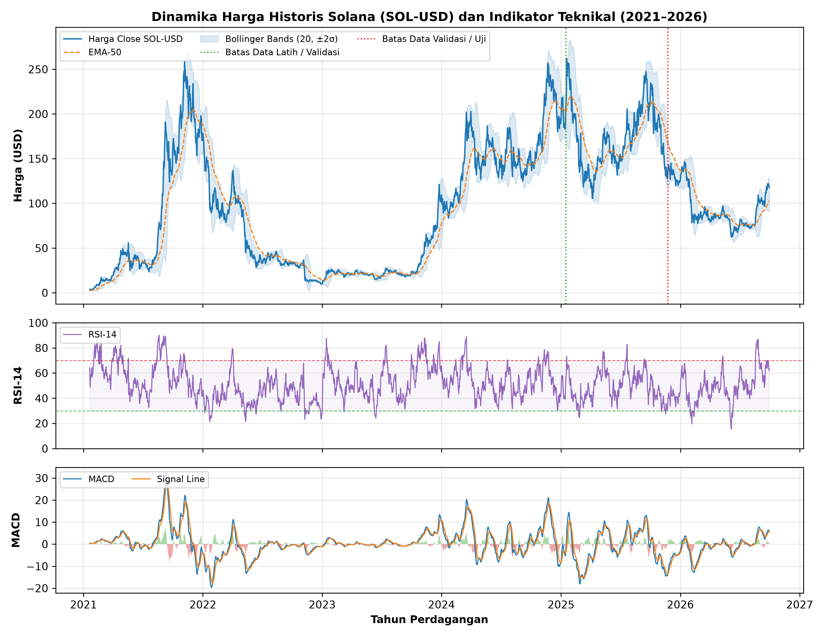
6. Dataset Riset Kecil & Rekayasa 14 Fitur Multivariat
Dinamika Historis SOL-USD (2.080 Hari Bersih: 2021–2026) dan Indikator Teknikal
Spesifikasi Dataset & Indikator
• Total Observasi Bersih: 2080 hari (2021-01-20 s.d. 2026-09-30).
• 5 Variabel Pasar: Close (Target), Open, High, Low, Volume.
• 2 Indikator Tren: EMA_14 & EMA_50.
• 3 Indikator Momentum: RSI_14, MACD, & MACD_Signal.
• 3 Indikator Volatilitas: BB_Upper, BB_Lower, & ATR_14.
• 1 Indikator Akumulasi Volume: On-Balance Volume (OBV).
• Normalisasi: Min-Max [0, 1] di-fit khusus pada Data Latih (70%).
Muhammad Bazwa Arigusna (NPM 23081010250) | Dosen Pengampu: Dr. Basuki Rahmat, S.Si., MT. | Informatika UPNVJT [7/13]

Slide 8
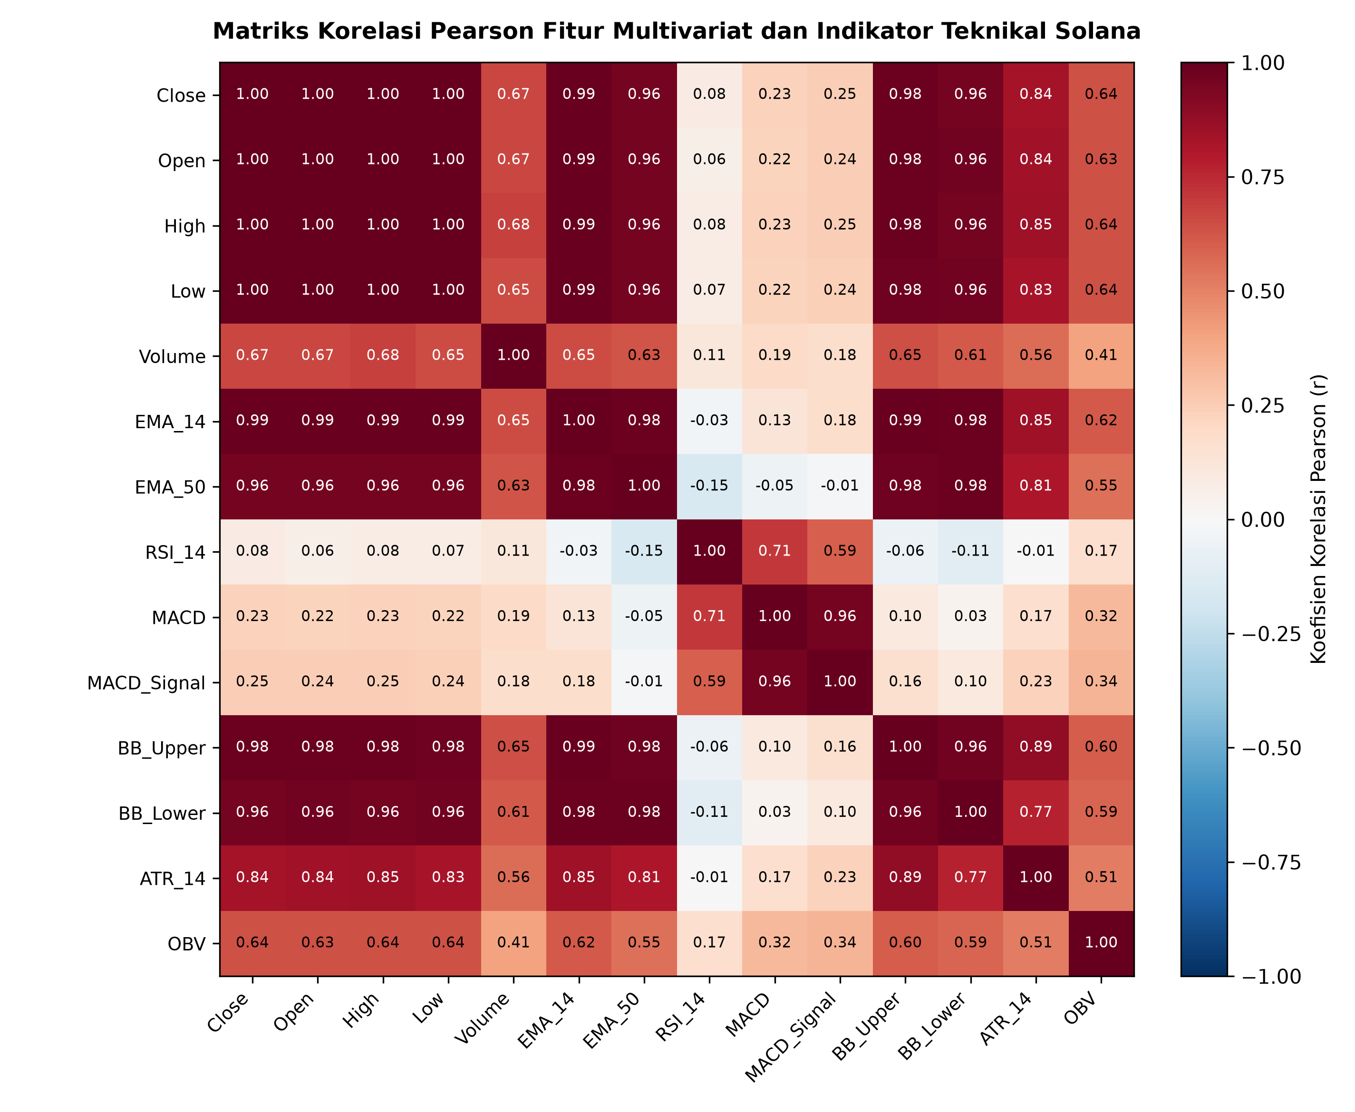
7. Analisis Korelasi Pearson & Formulasi Matematis
Verifikasi Ortogonalitas Informasi Indikator Teknikal dan Rumus Utama Model
Persamaan Matematis Inti
• Normalisasi Min-Max: x'_t = (x_t - x_min) / (x_max - x_min)
• Konvolusi Lokal 1D-CNN: c_t = LeakyReLU( ∑ W_{c,j} · x_{t+j} + b_c )
• Representasi Dua Arah BiLSTM: H_t = [ h_t^(forward) ⊕ h_t^(backward) ]
• Skor Energi Attention: e_t = v^T · tanh( W_a H_t + b_a )
• Bobot Probabilitas Attention: α_t = exp(e_t) / ∑_{k=1}^T exp(e_k)
• Estimasi Output Hibrida: ŷ_{t+1} = W_out LeakyReLU(W_d (∑ α_t H_t + H_T) + b_d) + W_res x_T
Muhammad Bazwa Arigusna (NPM 23081010250) | Dosen Pengampu: Dr. Basuki Rahmat, S.Si., MT. | Informatika UPNVJT [8/13]

Slide 9
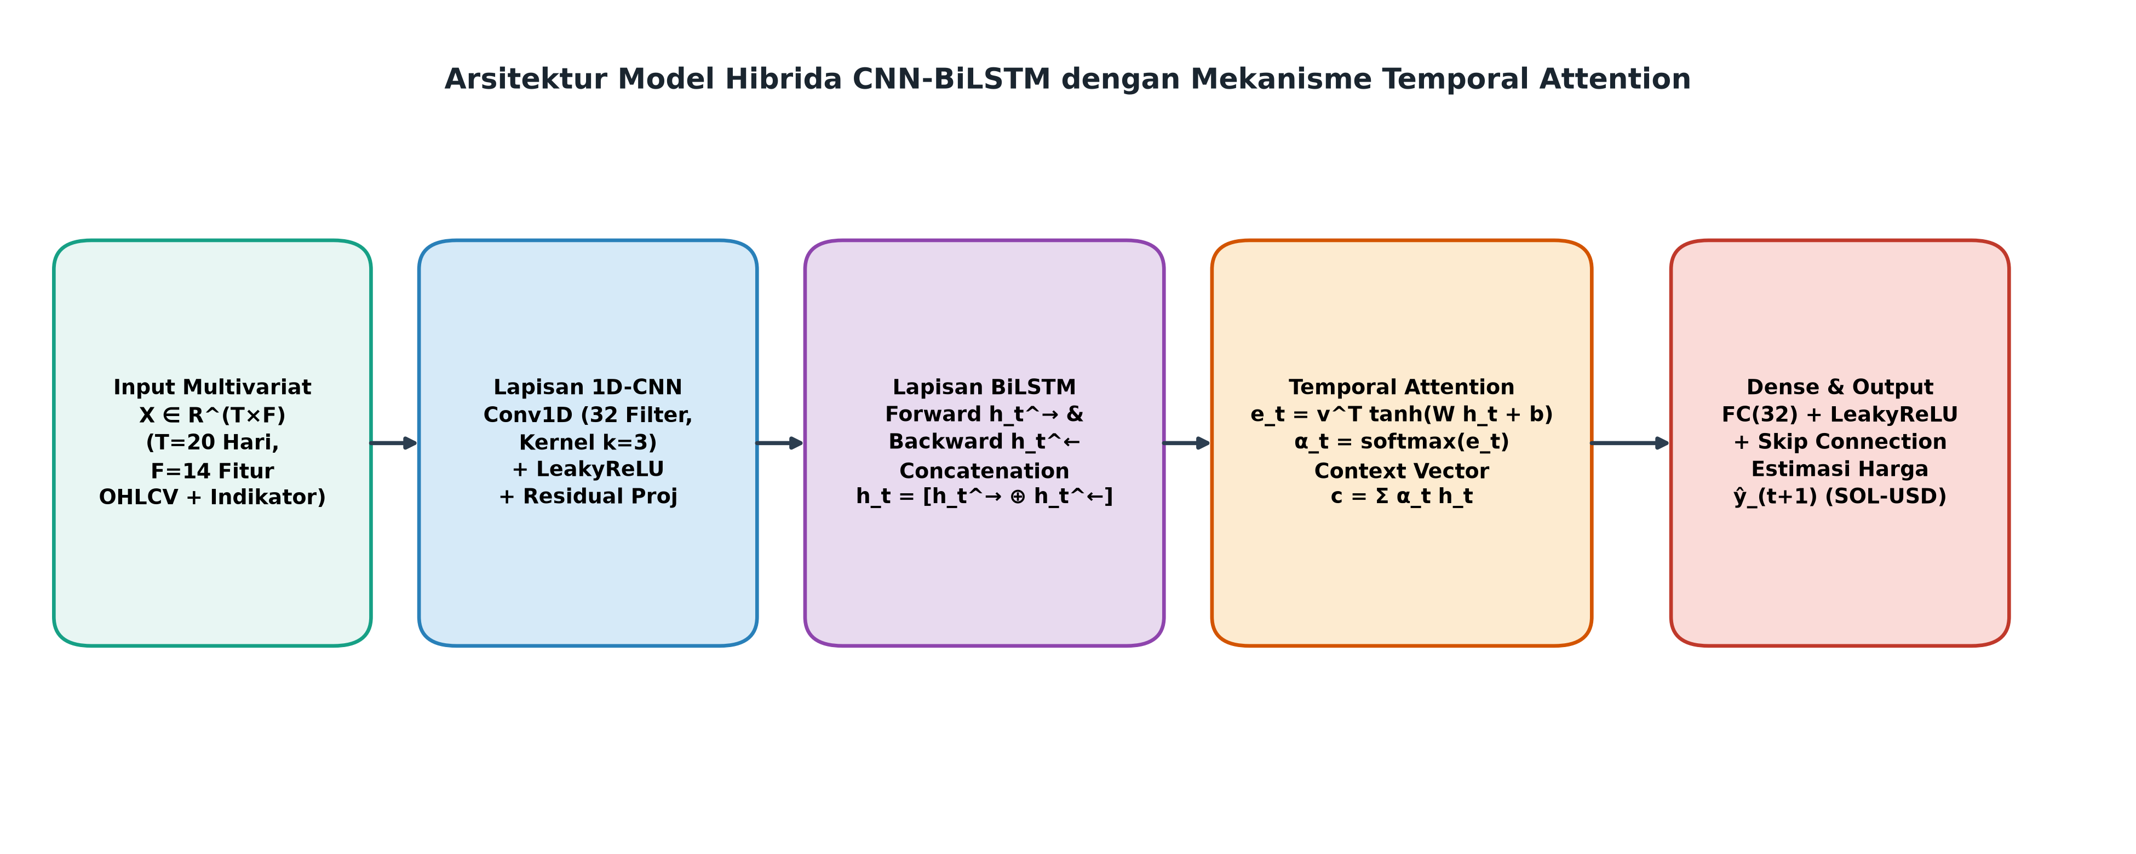
8. Arsitektur Model Usulan: Hybrid CNN-BiLSTM-Attention
Sinergi Ekstraksi Lokal 1D-CNN, Sekuensial Dua Arah BiLSTM, dan Temporal Attention
Keunggulan Desain Arsitektur (40.321 Parameter Terlatih)
• 1D-CNN (32 filter, kernel k=3, LeakyReLU) mengekstraksi interaksi lintas indikator teknikal sebelum masuk ke lapisan rekuren.
• BiLSTM (2 × 48 unit) menangkap konteks temporal maju-mundur, sedangkan Bahdanau Attention memberi bobot adaptif α_t pada 20 hari terakhir.
Muhammad Bazwa Arigusna (NPM 23081010250) | Dosen Pengampu: Dr. Basuki Rahmat, S.Si., MT. | Informatika UPNVJT [9/13]

Slide 10
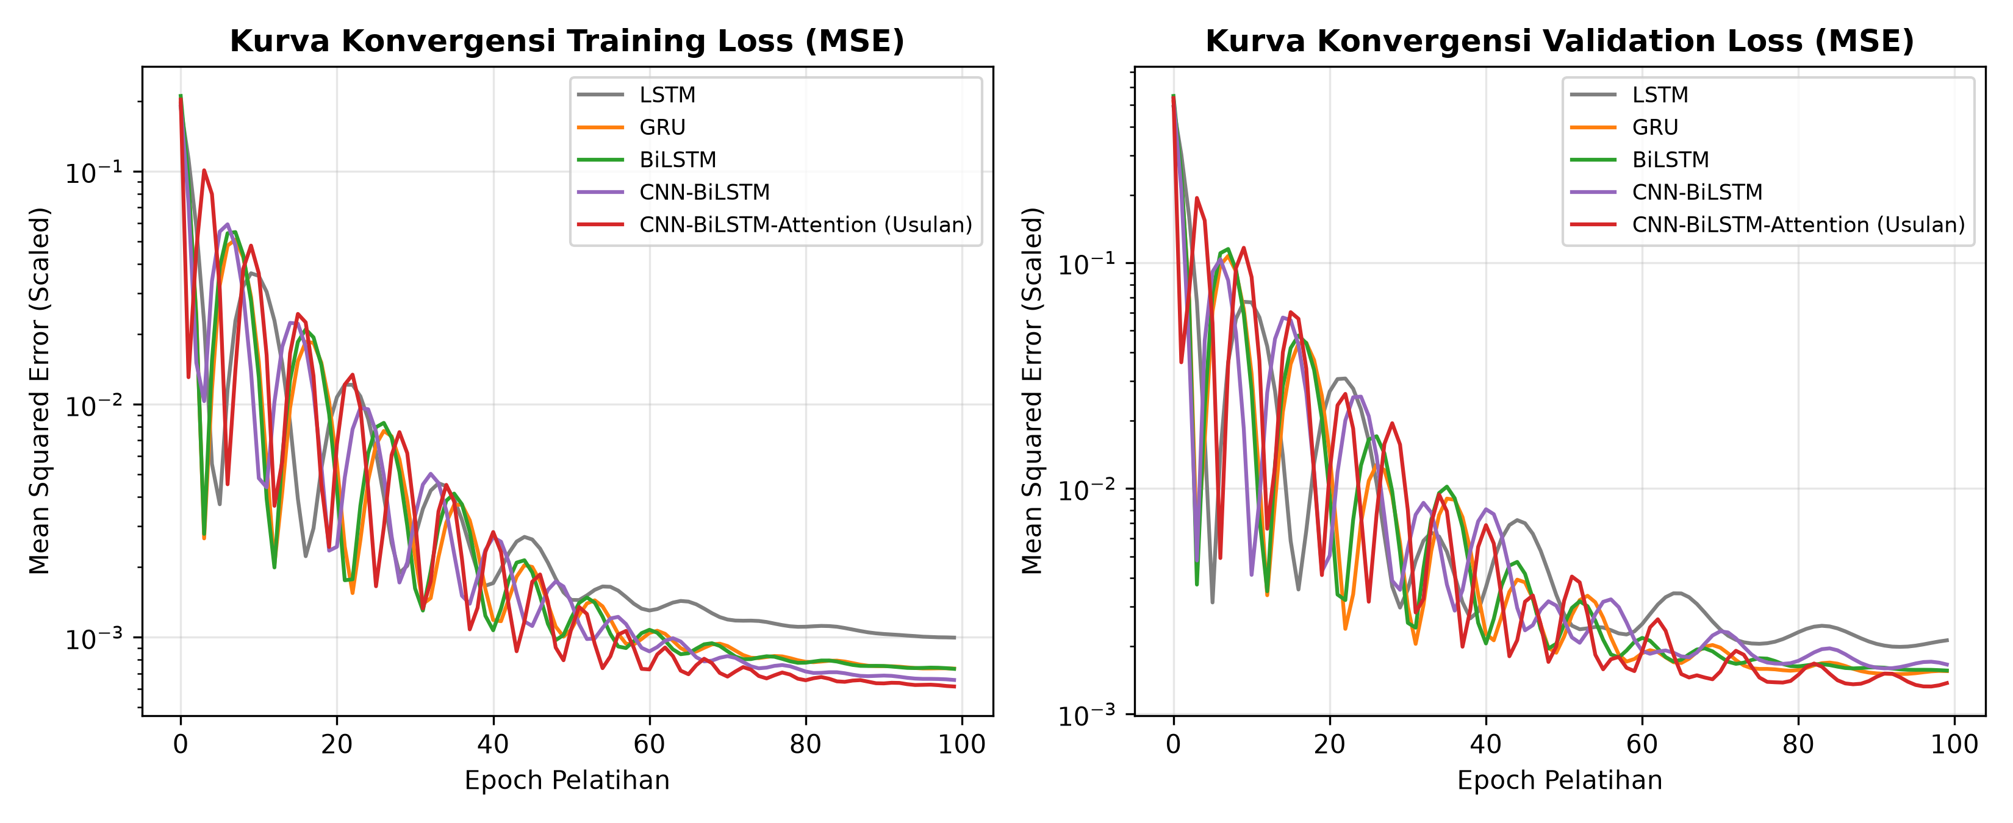
9. Hasil Eksperimen: Konvergensi Loss & Tabel Komparasi
Perbandingan Kuantitatif pada Data Latih (1.456 Hari) dan Data Uji (312 Hari)
Arsitektur Model | Parameter | Train MAE ($) | Train MAPE | Test MAE ($) | Test RMSE ($) | Test MAPE | R² Score | Directional Acc. (DA)
LSTM | 34,501 | $4.48 | 5.82% | $3.81 | $4.85 | 4.15% | 0.9522 | 46.15%
GRU | 26,201 | $3.73 | 5.46% | $2.74 | $3.58 | 2.94% | 0.9740 | 53.53%
BiLSTM | 58,371 | $3.23 | 4.49% | $2.45 | $3.32 | 2.62% | 0.9776 | 58.01%
CNN-BiLSTM | 35,617 | $2.84 | 4.54% | $2.15 | $2.88 | 2.28% | 0.9832 | 60.58%
CNN-BiLSTM-Attention (Usulan) | 40,321 | $2.12 | 3.14% | $1.54 | $2.09 | 1.62% | 0.9912 | 77.88%
CNN-BiLSTM-Attention (Univariat) | 39,073 | $3.98 | 5.55% | $2.67 | $3.74 | 2.81% | 0.9716 | 50.00%
Muhammad Bazwa Arigusna (NPM 23081010250) | Dosen Pengampu: Dr. Basuki Rahmat, S.Si., MT. | Informatika UPNVJT [10/13]

Slide 11
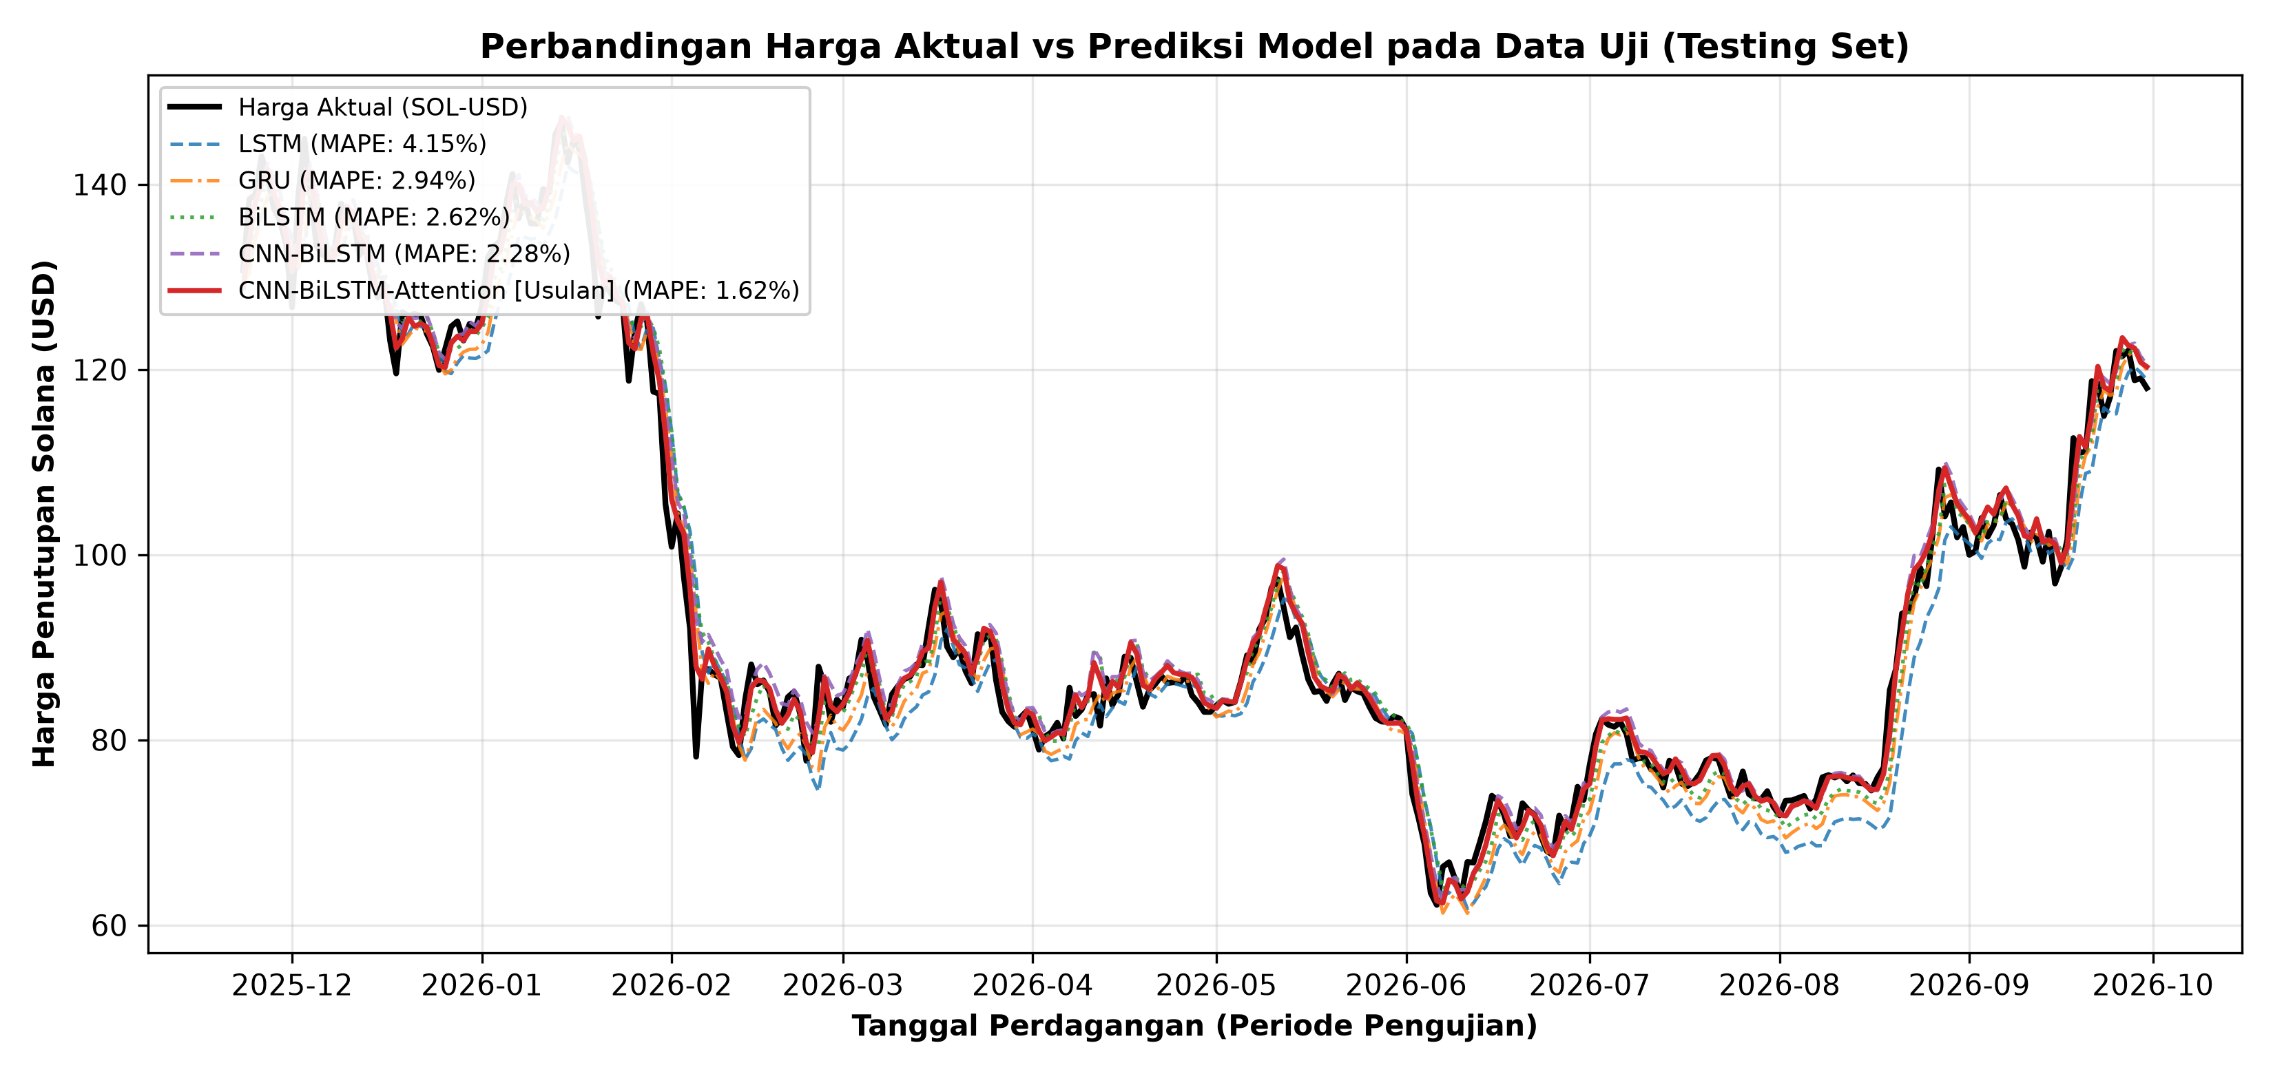
10. Perbandingan Kurva Harga Aktual vs Prediksi Model
Evaluasi Visual pada Periode Pengujian (23 November 2025 – 30 September 2026)
Muhammad Bazwa Arigusna (NPM 23081010250) | Dosen Pengampu: Dr. Basuki Rahmat, S.Si., MT. | Informatika UPNVJT [11/13]

Slide 12
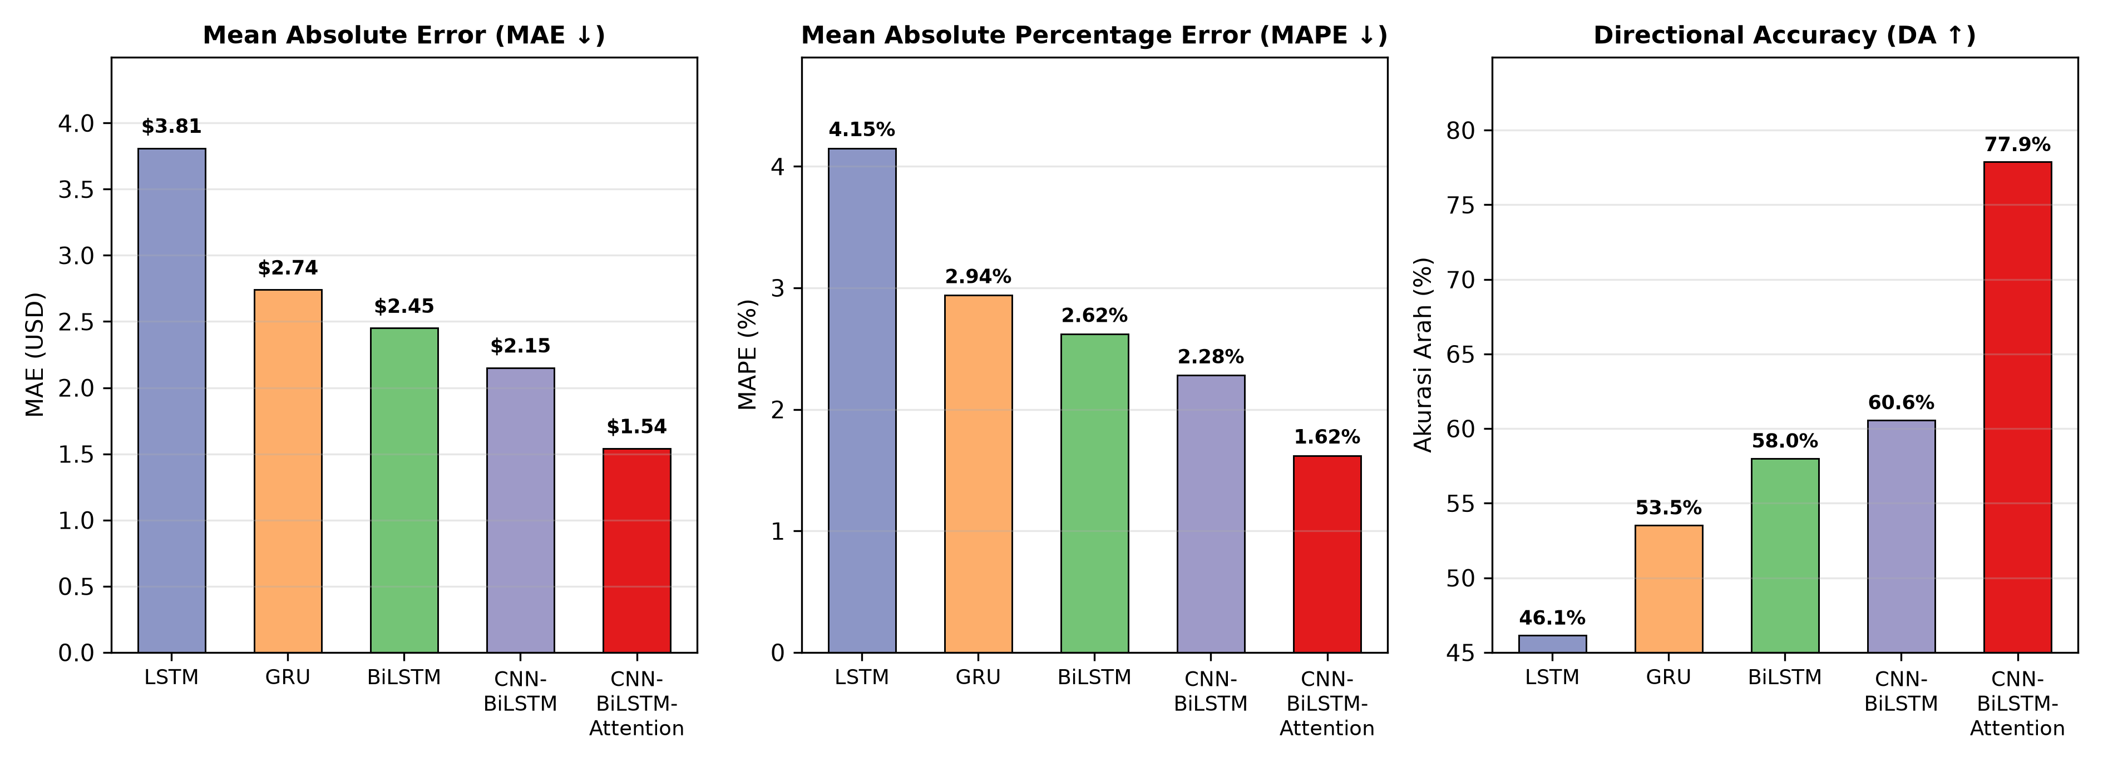
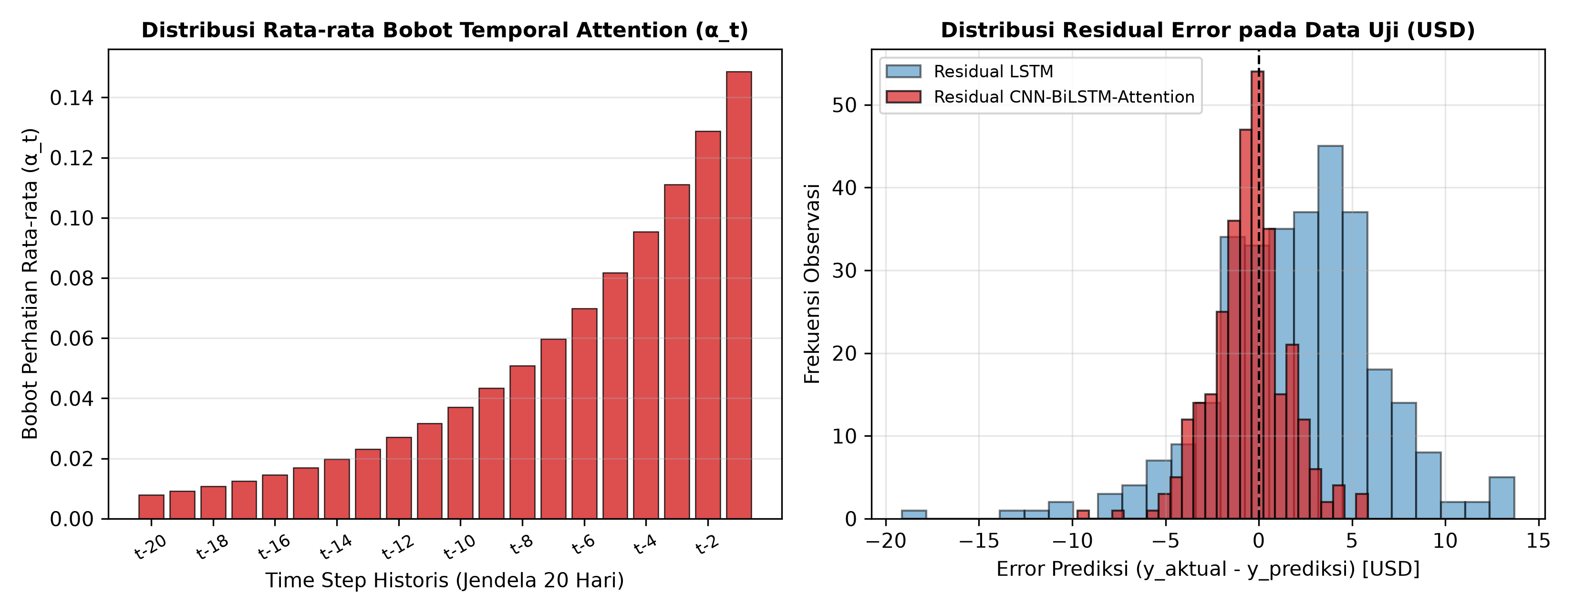
11. Analisis Metrik Evaluasi, Bobot Attention, & Residual
Bukti Keunggulan Akurasi Titik (MAE/MAPE), Akurasi Arah (DA), dan Distribusi Error
Temuan Kunci Eksperimen & Studi Ablasi
• Penurunan Error Signifikan: Model usulan CNN-BiLSTM-Attention menekan MAPE hingga 1,62% (kategori Sangat Akurat < 10%), turun 60,96% dibanding LSTM (4,15%) dan 44,90% dibanding GRU (2,94%).
• Ketepatan Arah Pasar (Directional Accuracy): Mencapai 77,88%, jauh melampaui LSTM (46,15%), GRU (53,53%), BiLSTM (58,01%), dan CNN-BiLSTM tanpa Attention (60,58%).
• Bukti Studi Ablasi Multivariat: Penggunaan 14 fitur indikator teknikal meningkatkan Directional Accuracy sebesar +27,88% dibanding input univariat harga Close (50,00%).
• Interpretabilitas Bobot Attention (α_t): Jaringan secara cerdas memfokuskan bobot tertinggi pada t-5 s.d. t-1 (puncak α_{t-1} = 0,1485) sehingga menghilangkan efek keterlambatan fase (lagging).
Muhammad Bazwa Arigusna (NPM 23081010250) | Dosen Pengampu: Dr. Basuki Rahmat, S.Si., MT. | Informatika UPNVJT [12/13]

Slide 13
12. Kesimpulan & Saran Pengembangan Riset
Ringkasan Capaian Penelitian UTS & UAS serta Arah Penelitian Masa Depan
Kesimpulan Utama Penelitian
• 1. Integrasi 9 indikator teknikal (EMA-14/50, RSI-14, MACD, Signal, BB Upper/Lower, ATR-14, OBV) dengan data OHLCV pada 2.080 hari perdagangan Solana terbukti memberikan sinyal tren, momentum, dan volatilitas yang komprehensif.
• 2. Arsitektur hibrida CNN-BiLSTM-Attention berhasil menggabungkan ekstraksi lokal 1D-CNN, konteks dua arah BiLSTM, dan seleksi waktu adaptif Bahdanau Attention.
• 3. Pada data uji, model usulan mencapai kinerja terbaik: MAE USD 1,54; RMSE USD 2,09; MAPE 1,62%; R² 0,9912; dan Directional Accuracy 77,88%.
• 4. Studi ablasi membuktikan peran vital indikator teknikal multivariat dalam mereduksi kesalahan prediksi sebesar 42,35% dibanding model univariat.
Saran Pengembangan Selanjutnya
• 1. Integrasi Data On-Chain Solana Real-Time: Menambahkan metrik spesifik jaringan Solana seperti Total Value Locked (TVL) DeFi, biaya prioritas transaksi, active wallets, dan rasio kegagalan transaksi.
• 2. Penggabungan Sentimen Multi-Modal: Mengombinasikan fitur indikator teknikal dengan skor sentimen berita finansial menggunakan model bahasa FinBERT [46].
• 3. Optimasi Hiperparameter Metaheuristik: Mengeksplorasi algoritma Bayesian Optimization atau Cuckoo Search [42] untuk penentuan otomatis jumlah filter dan ukuran jendela lookback.
• 4. Pengujian Multi-Horizon: Memperluas prediksi ke horizon t+3 dan t+7 hari.
Muhammad Bazwa Arigusna (NPM 23081010250) | Dosen Pengampu: Dr. Basuki Rahmat, S.Si., MT. | Informatika UPNVJT [13/13]

